Slide 1
GDCE Gestión de Dispositivos en Centros de Estudios
Víctor García Murillo

Slide 2
ÍNDICE
01
02
03
Introducción
Contexto y justificación
Fases del desarrollo
04
05
06
Decisiones críticas
Aplicación
Conclusión

Slide 3
01
INTRODUCCIÓN
Aplicación web GDCE

Slide 4
GDCE
Aplicación web dirigida a centros de estudios con el objetivo de facilitar la gestión de los dispositivos del centro

Slide 5
02
CONTEXTO Y JUSTIFICACIÓN
Aplicación web GDCE

Slide 6

NECESIDADES
Objetivo
Mejorar la gestión de los dispositivos de Ceinmark
Mejorar la administración actual basada en una hoja de cálculo
Acceder a la información de forma sencilla
Evitar errores en la gestión
Reservar portátiles para el alumnado

Slide 7

PROPUESTAS
Garantizar un acceso fluido a los dispositivos del centro
Utilizar códigos QR para acceder a la información y reservar portátiles
Mostrar gráficos con la información fundamental
Diseñar páginas de gestión sencillas e intuitivas

Slide 8
03
FASES DEL DESARROLLO
Aplicación web GDCE

Slide 9
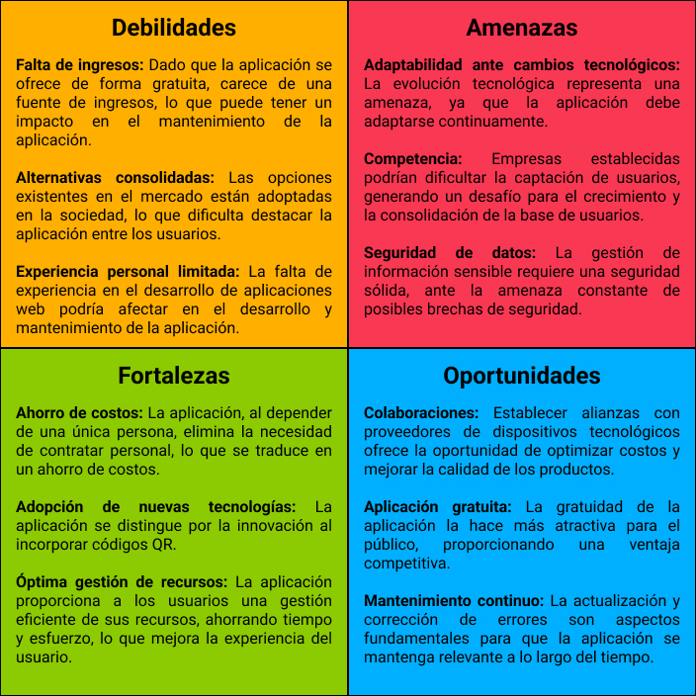
DIAGRAMA DAFO

Slide 10
DESCRIPCIÓN TÉCNICA
Lenguajes
PHP, HTML, CSS, JavaScript y MySQL
Frameworks
Yii2 y Bootstrap
Bibliotecas
Chartjs.js, Html5-QRCode y JQuery
IDE’s
NetBeans, Visual Studio Code y dbForge

Slide 11
PLANIFICACIÓN DEL TRABAJO

Slide 12


PÚBLICO OBJETIVO
Profesores y administradores informáticos
Centros educativos que proporcionan a sus alumnos equipos informáticos

Slide 13
NOMBRE DE LA APLICACIÓN
GDCE
"Gestión de Dispositivos en Centros de Estudios“
Notes:
Resume la finalidad de la aplicación

Slide 14
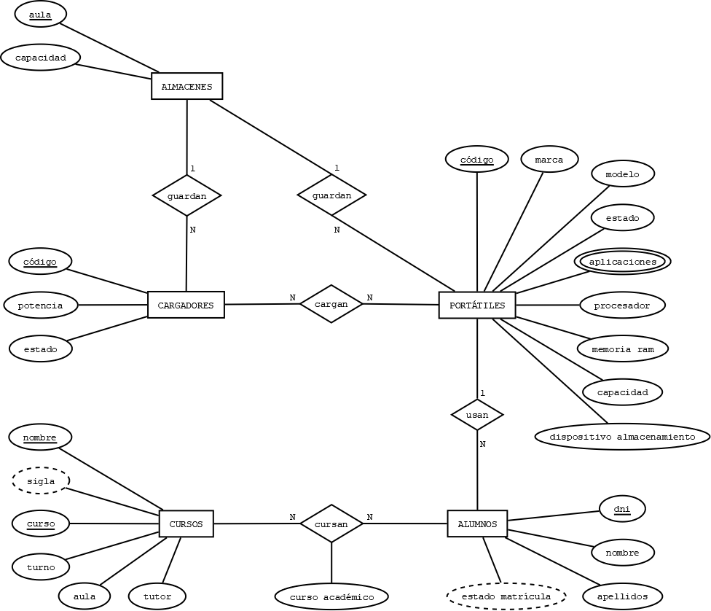
DIAGRAMA ENTIDAD-RELACIÓN

Slide 15
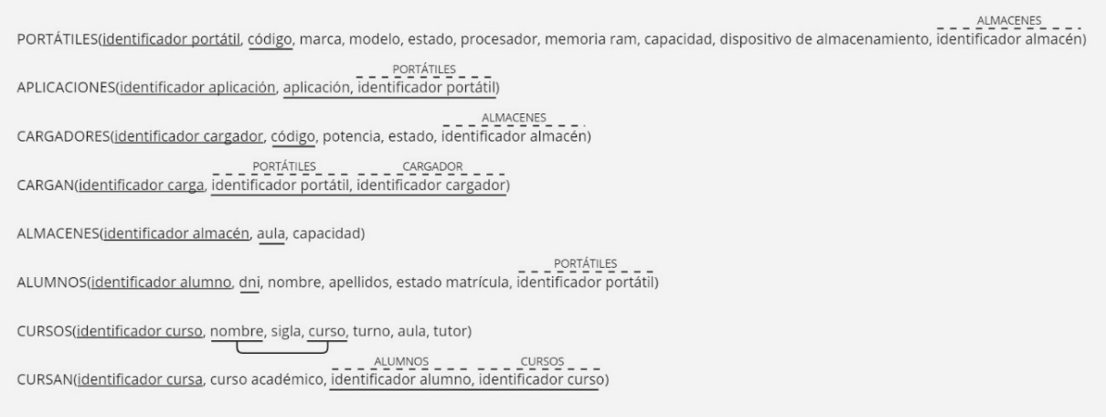
DIAGRAMA RELACIONAL

Slide 16
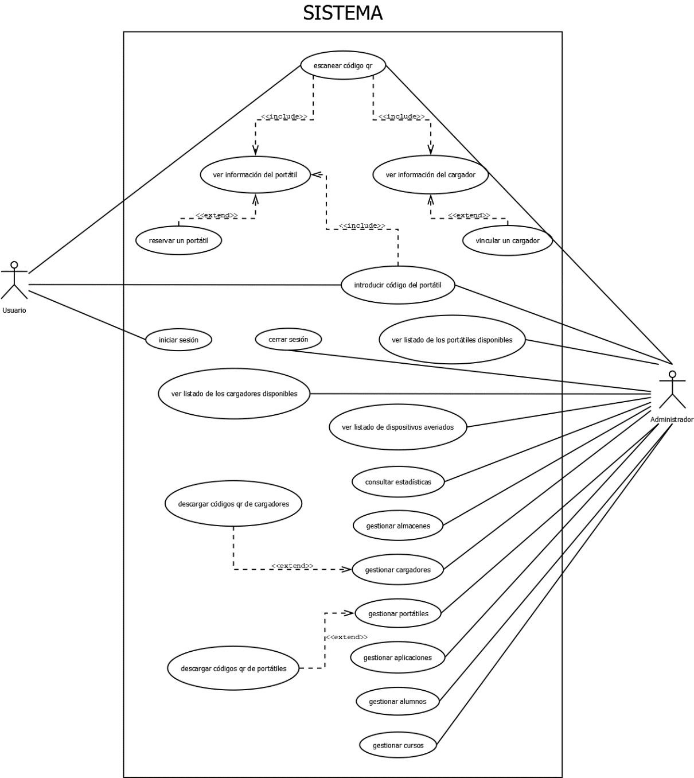
DIAGRAMA DE CASOS DE USO

Slide 17
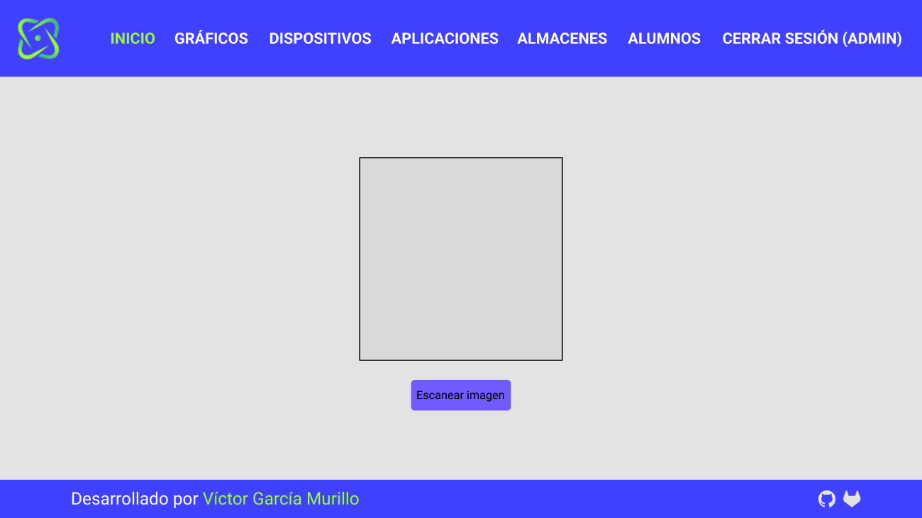
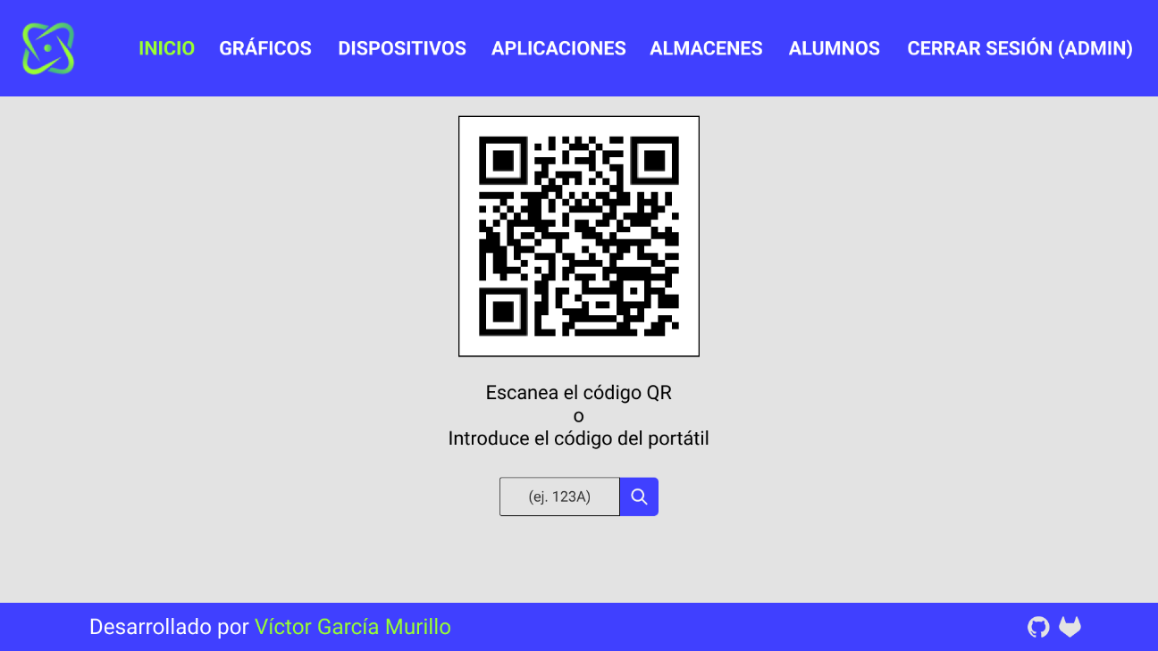
PROTOTIPOS – INICIO

Slide 18
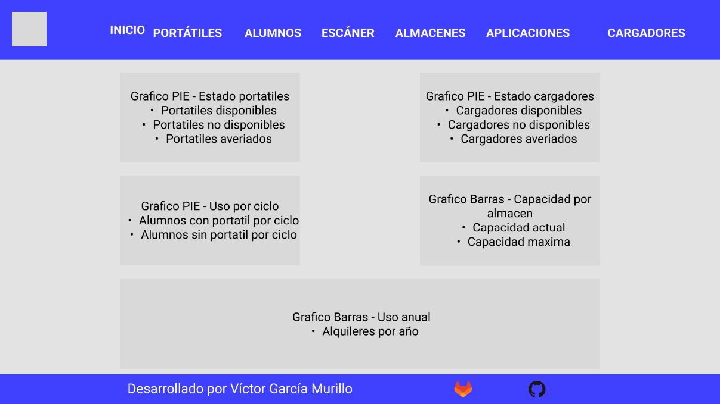
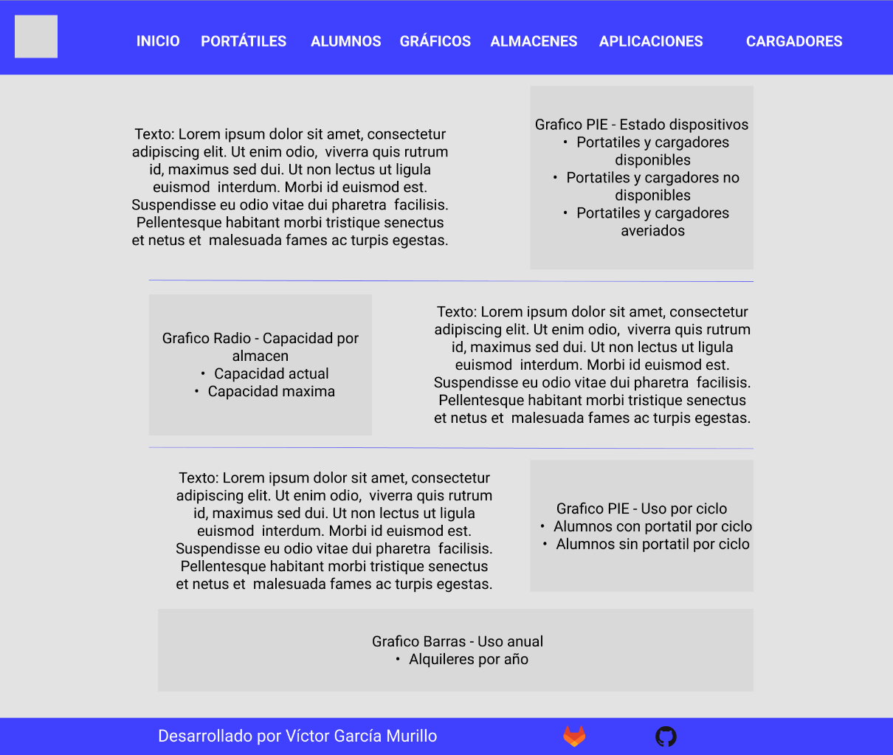
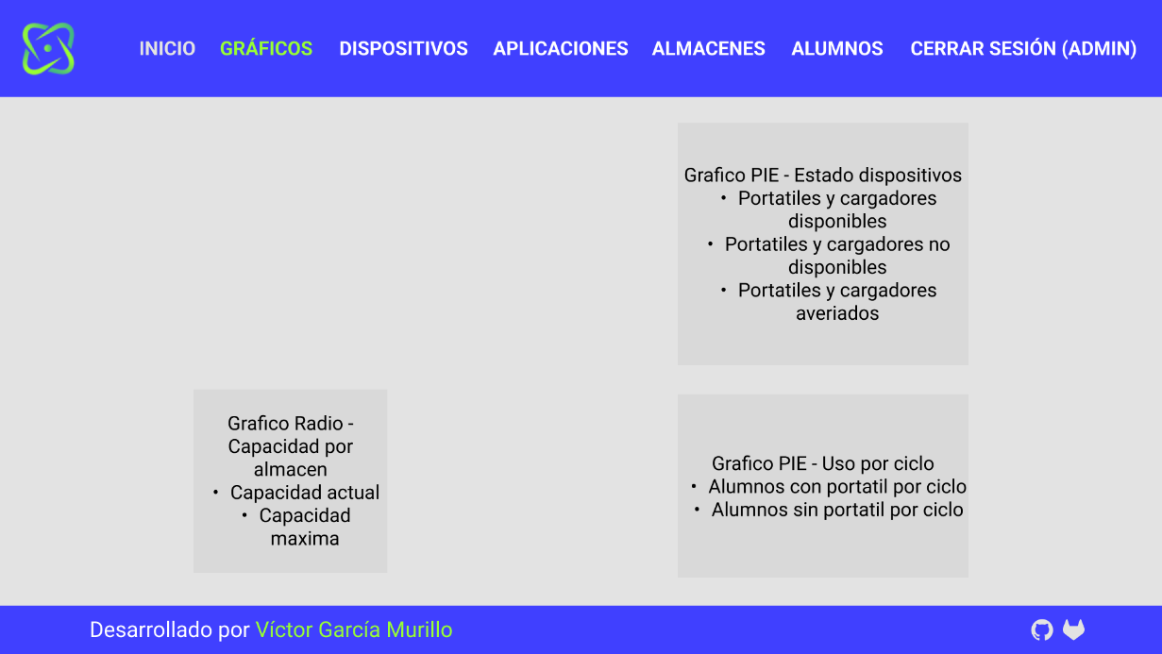
PROTOTIPOS – PANEL

Slide 19
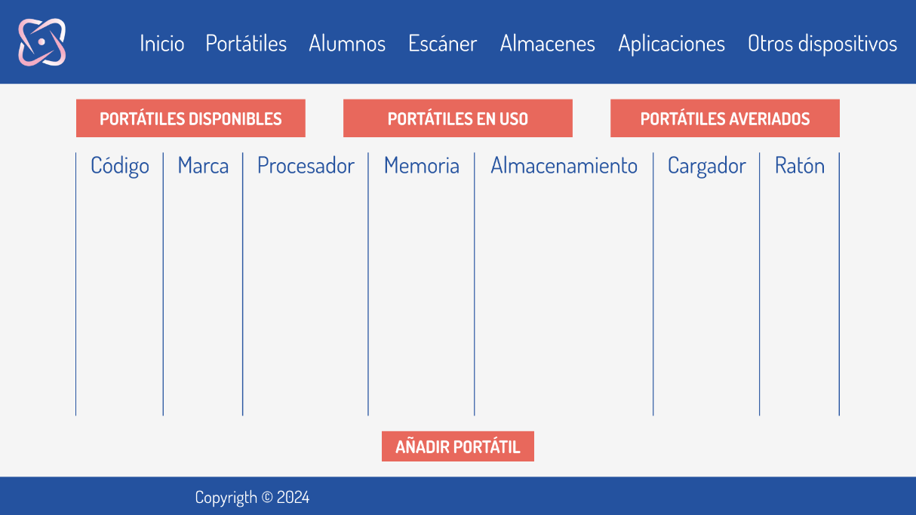
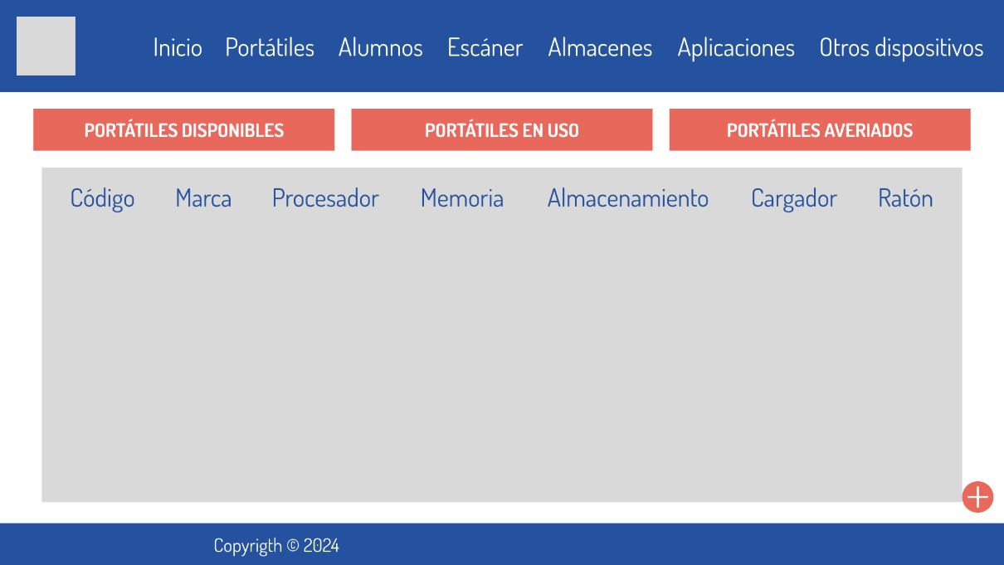
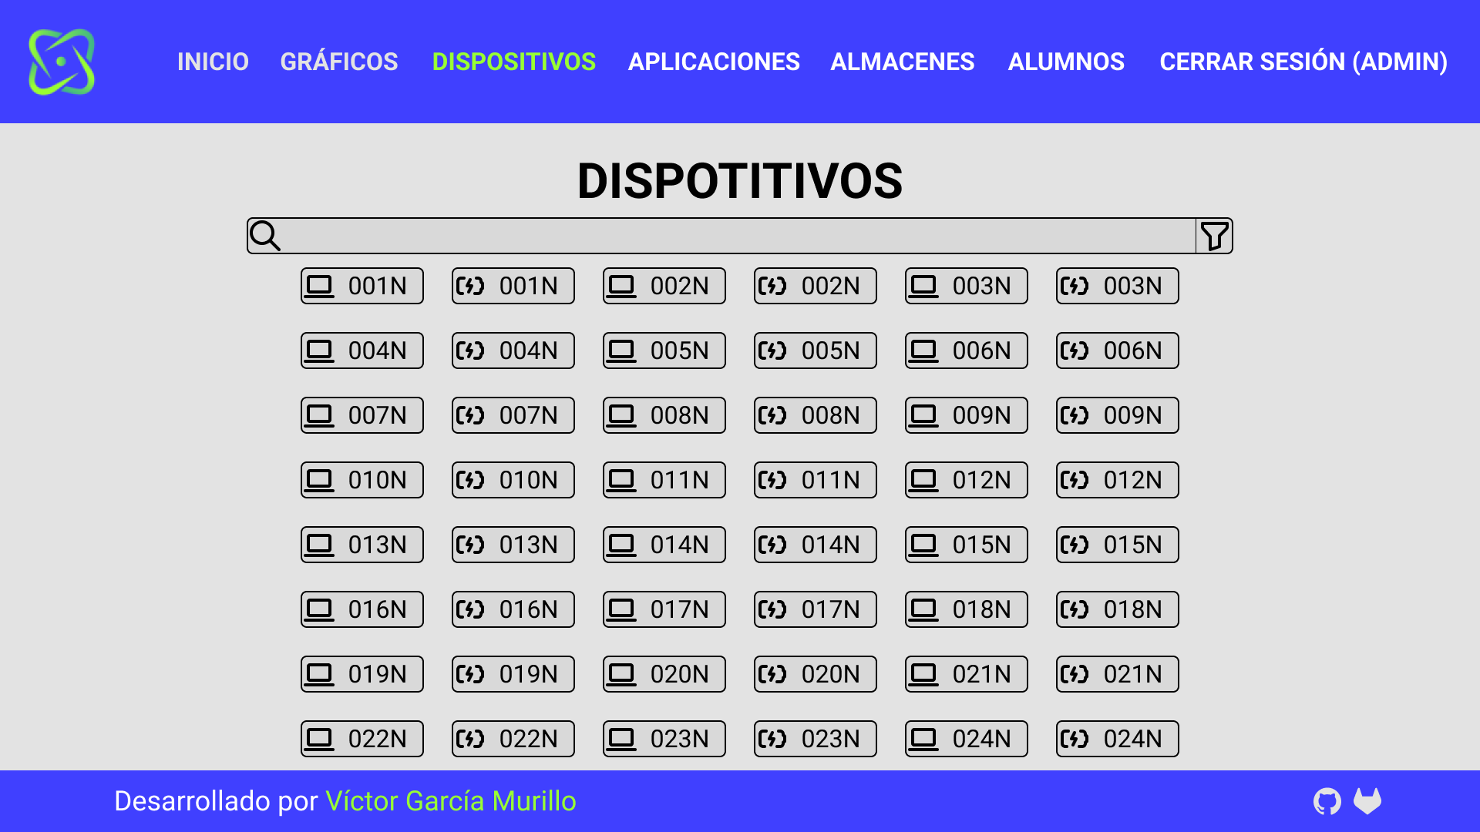
PROTOTIPOS – PÁGINA DE GESTIÓN

Slide 20
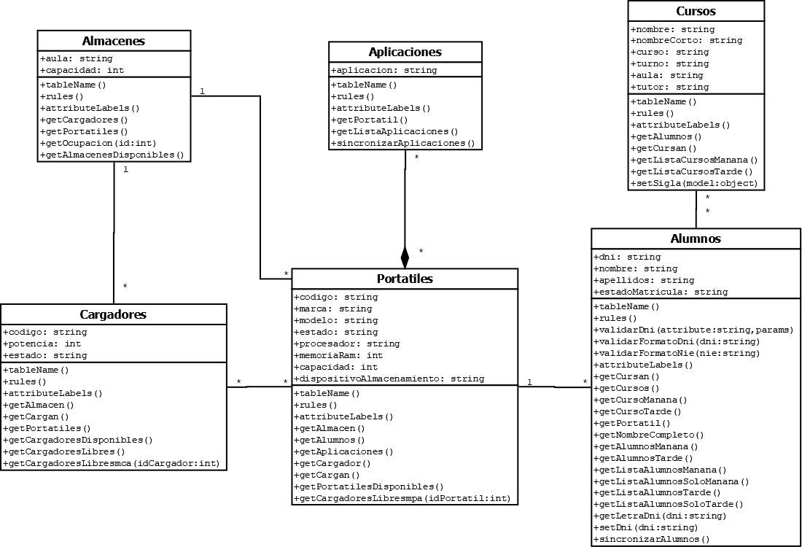
DIAGRAMA DE CLASES

Slide 21
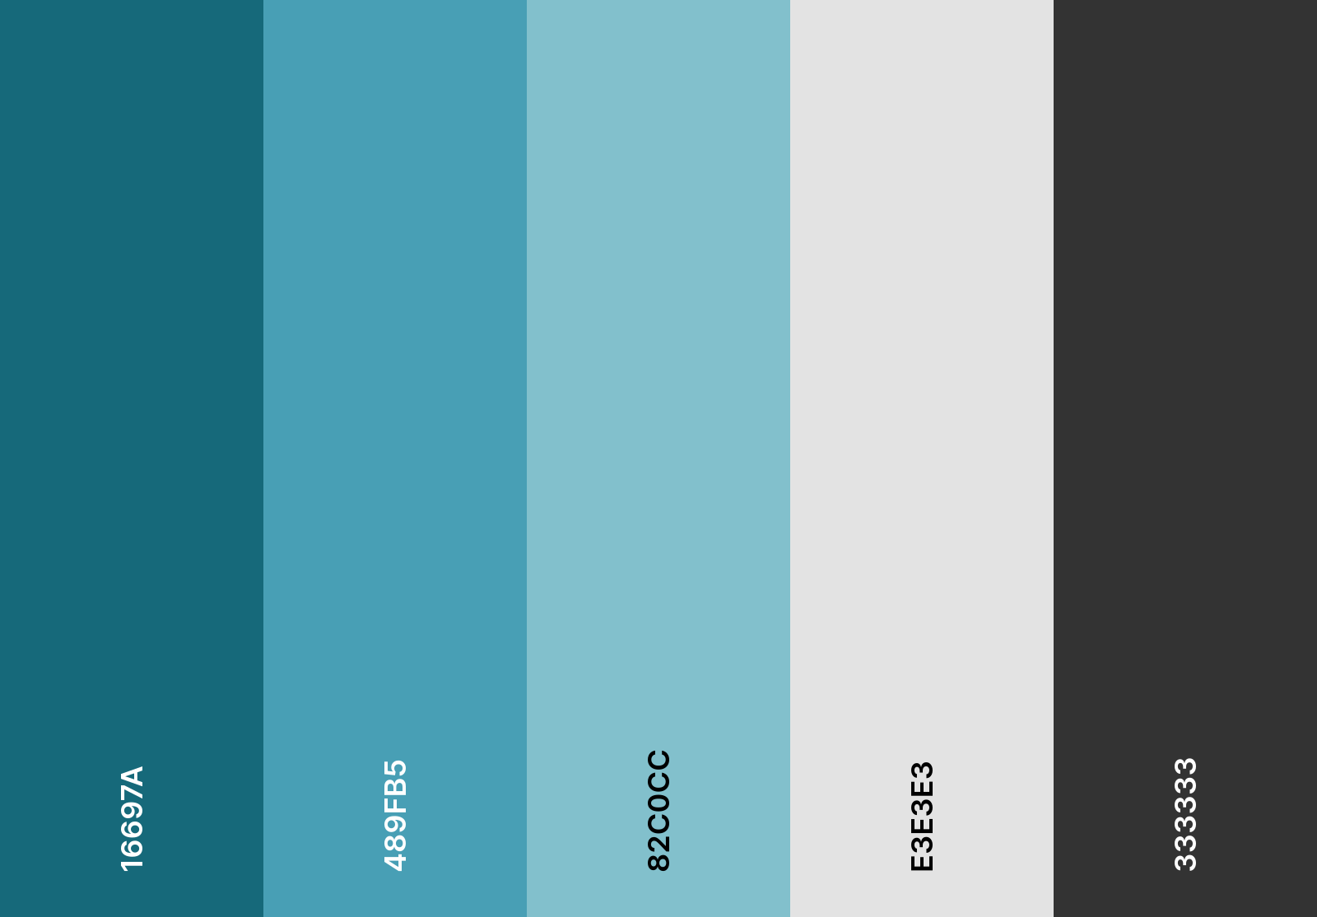
PALETA DE COLORES

Slide 22
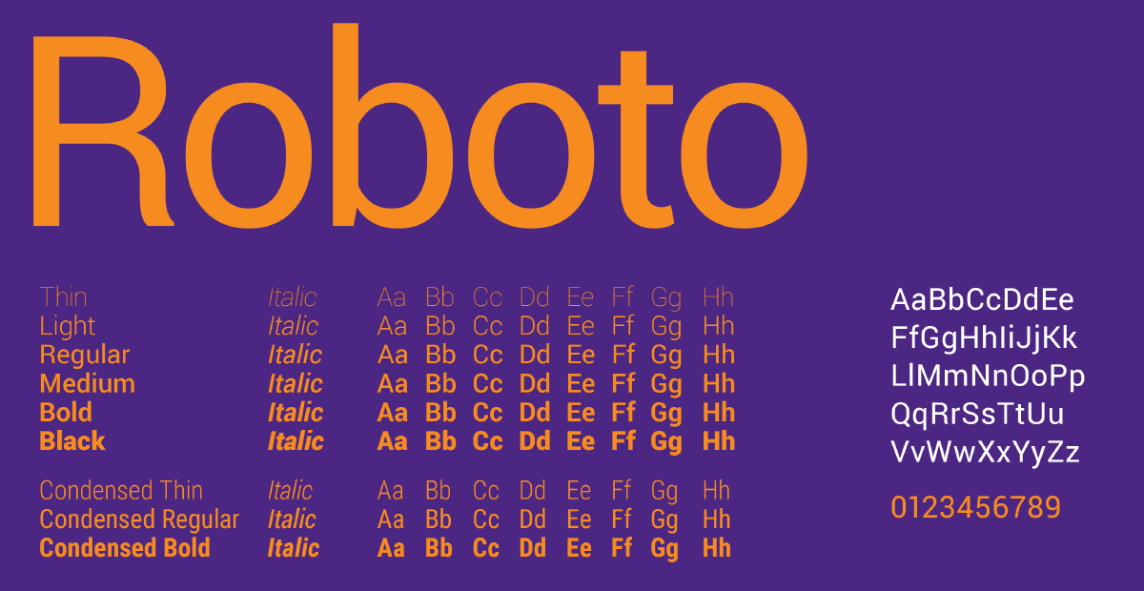
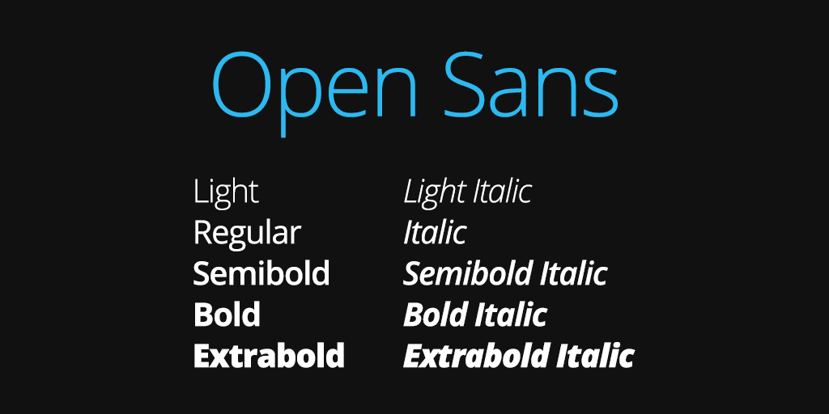
TIPOGRAFÍA

Slide 23
PRUEBAS Y RESULTADOS
Gestión | Validación | Usuarios
Creación, actualización y eliminación de registros Reserva de portátiles | Valores negativos y excesivamente altos DNI y NIE Uso de símbolos | Desarrolladores Informáticos Sin conocimientos
Actualizar y eliminar relaciones Corregir funciones y modales Mensajes flash | Limitar valores máximos y mínimos Restringir los caracteres disponibles | Cambiar paleta de colores Estilizar las tablas Reorganizar los formularios

Slide 24
04
DECISIONES CRÍTICAS
Aplicación web GDCE

Slide 25
LECTOR DE CÓDIGOS QR
01
Implementación con librerías de PHP
02
Investigación por internet
03
Librería Html5-QRCode
04
Pruebas e implementación
05
Traducción al español

Slide 26
FORMULARIOS
01
Implementación de formularios simples
02
Desarrollo de las reglas de los modelos
03
Implementación de atributos relacionados
04
Optimización del espacio del formulario

Slide 27
MODALES
01
Pruebas con modales usando Boostrap y JS
02
Implementación en la reserva de portátiles
03
Pruebas con la clase Modal de PHP
04
Implementación en la creación de registros
05
Implementación al actualizar registros

Slide 28
05
MUESTRA DE LA APLICACIÓN WEB
Aplicación web GDCE

Slide 29
06
CONCLUSIÓN
Aplicación web GDCE

Slide 30
OPINIÓN PERSONAL
Proyecto interesante en el que he tenido que investigar profundamente y entender el entorno en el que estaba trabajando
Metodología
Organización de tareas
Otros lenguajes
Notes:
Cambio en la metodología: Empezar primero creando las validaciones y CRUDs.
Organización de las tareas: Organizar major las tareas que tengo que realizar para que no se acumulen.
Otros lenguajes: Me hubiera gustado usar TypeScript, porque siento que hubiese sido menos caotico.

Slide 31
GRACIAS POR SU ATENCIÓN
Realizado por Víctor García Murillo

